Slide 1
Současná bohemistika jména, publikace

Slide 2
Ústav pro jazyk český
v květnu 1911 zřízena Kancelář Slovníku jazyka českého
práce na slovníku řídil a realizoval sbor lexikografů, členů lexikografické a dialektologické komise
Návrh na zřízení “Ústavu pro jazyk český“ byl přednesen 30. června 1945 na 98. schůzi lexikografické a dialektologické komise a byl schválen dne 25. července 1945 a dne 6. února 1946 byl „ÚJČ“ ustaven. Akademickým referentem nového ústavu byl ustanoven Bohuslav Havránek.
1. ledna 1953 začleněn do Československé akademie věd pod názvem Ústav pro jazyk český ČSAV. Ředitelem byl jmenován Bohuslav Havránek, vědeckým tajemníkem František Daneš.

Slide 3
Pracoviště ÚJČ AV ČR dnes
oddělení gramatiky
oddělení jazykové kultury
oddělení současné lexikologie a lexikografie
oddělení stylistiky a lingvistiky textu
oddělení onomastiky
oddělení vývoje jazyka
dialektologické oddělení
etymologické oddělení

Slide 4
oddělení gramatiky
Činnost oddělení gramatiky je soustředěna na výzkum gramatiky současné češtiny. Základem výzkumu je práce s velkými elektronickými soubory textů, které spravuje Ústav Českého národního korpusu; jde zejména o korpusy SYN, SYN2000, SYN2005, SYN2010, SYN2006PUB a SYN2009PUB.
doc. PhDr. František Štícha, CSc.
PhDr. Josef Šimandl, Ph.D.
PhDr. PaedDr. Miloslav Vondráček, Ph.D.
http://www.slovnikafixu.cz/ Je o kompendium popisující všechny důležité odvozovací prvky slov užívaných v současných českých textech – včetně slov přejatých.

Slide 5
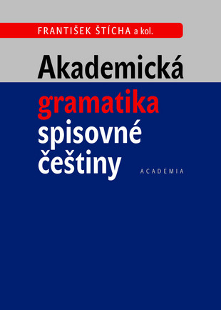
2013

Slide 6
oddělení jazykové kultury
jako jediné bohemistické pracoviště v České republice poskytuje soustavné jazykové poradenství a jazykové expertizy nejrůznějším uživatelským skupinám a permanentně tak získává informace o fungování jazyka a o aktuálních vyjadřovacích potřebách příslušníků našeho jazykového společenství;
od roku 2009 Internetová jazyková příručka, 60 000 hesel;
oddělení jazykové kultury zaštiťuje redakci recenzovaného odborného časopisu Naše řeč.

Slide 7
oddělení současné lexikologie a lexikografie
Nová slova v češtině. Slovník neologizmů 1 (1998)
Nová slova v češtině. Slovník neologizmů 2 (2004)
Akademický slovník cizích slov (1995), 1. vydání
Nový akademický slovník cizích slov (2005), opravené a doplněné 2. vydání
Slovník spisovné češtiny pro školu a veřejnost 2., opravené a doplněné vydání 1994; 3., opravené vydání 2003

Slide 8
oddělení stylistiky a lingvistiky textu
Mgr. Petr Kaderka, Ph.D.
prof. PhDr. Jana Hoffmannová, DrSc.
doc. PhDr. Jiří Homoláč, CSc.
Redakce časopisu Slovo a slovesnost

Slide 9
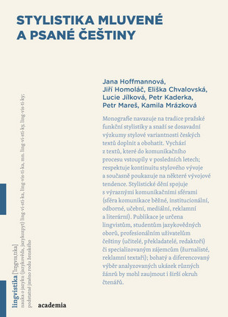
2016

Slide 10
oddělení onomastiky
Staročeská osobní jména a naše příjmení (1964)
M. Knappová Jak se bude (vaše dítě) jmenovat (1. vydání v roce 1978)
Index českých exonym. Standardizované podoby, varianty. Praha 2006 -- představuje domácí podobu cizího zeměpisného názvu (toponyma) označujícího objekt ležící vně území domácího jazyka (např. Řím místo Roma, Vídeň místo Wien) atd.
vydává Acta onomastica

Slide 11
oddělení vývoje jazyka
dva hlavní úkoly: lexikologicko-lexikografický a textologicko-ediční
Elektronický slovník staré češtiny
Lexikální databáze humanistické a barokní češtiny
Textologicko-ediční úkol se zabývá komplexní filologickou analýzou historických textů, jeho výstupem jsou především edice staročeských, humanistických a barokních literárních památek, a to jak ve formě knižních edic, tak ve formě edic elektronických.
PhDr. Alena Černá, Ph.D.

Slide 12
dialektologické oddělení (Brno)
Český jazykový atlas (ČJA 1, Praha 1992 (dotisk 2004), ČJA 2, Praha 1997, ČJA 3, Praha 1999, ČJA 4, Praha 2002, ČJA 5, Praha 2005, ČJA. Dodatky, Praha 2011).
Vedoucí úkolu: PhDr. Jan Balhar, CSc.
Slovník nářečí českého jazyka
Vedoucí úkolu: PhDr. Stanislava Kloferová, CSc. (úmrtí 2020; dnes vedoucí oddělení PhDr. Martina Ireinová, Ph.D.), hlavní řešitelka grantu GA ČR č. P406/11/1786 Slovník nářečí českého jazyka (2011–2015)
Slovník nářečí českého jazyka zpracovává lexikální zásobu nářečí v Čechách, na Moravě a ve Slezsku. Postihuje naše nářečí přibližně za posledních 150 let.

Slide 13
etymologické oddělení (Brno)
zabývá etymologií, je zaměřena na všestranný historickosrovnávací výzkum slovanského lexika od nejstarších období po rozpadu indoevropského jazykového společenství přes fázi formování jednotlivých slovanských jazyků až po současný stav.
Zpracování Etymologický slovník jazyka staroslověnského, jediného etymologického slovníku tohoto nejstaršího slovanského spisovného jazyka na světě; nejstarší doložený slovanský jazyk; vychází v sešitech

Slide 14
Brněnská etymologická škola
Václav Machek
Etymologický slovník jazyka českého (1968) - Václav Machek; 2010, 4. vydání (nezměněné)
Působil v Kanceláři Slovníku jazyka českého (1929–1931)
Český etymologický slovník - Jiří Rejzek (2001) (Ústav českého jazyka a teorie komunikace FF UK)
Stručný slovník etymologický jazyka československého (1933) – Josef Holub; kritizován, opraven 1937; základnou pro lepší slovník Františka Kopečného a Stanislava Lyera.
Stručný etymologický slovník jazyka českého (1967) - Josef Holub

Slide 15
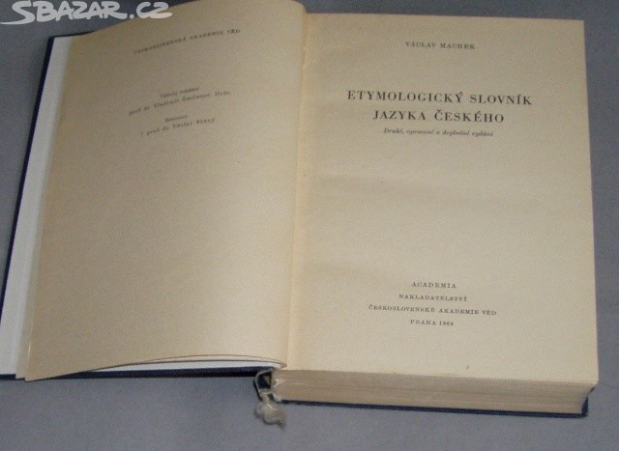

Slide 16
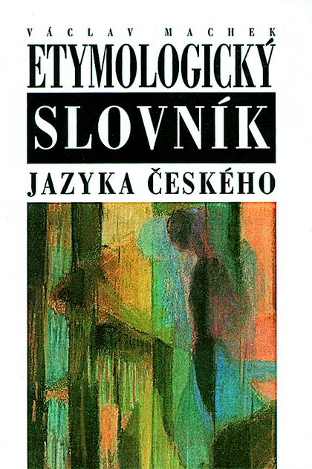

Slide 17
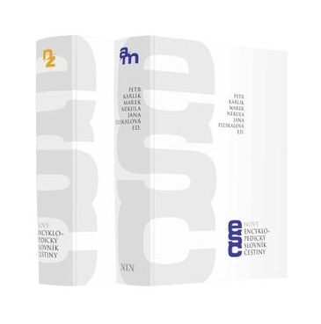
Nový encyklopedický slovník češtiny
2017
ESČ, 2002
NESČ, 2017
Hmotnost 6, 22 kg
https://www.czechency.org/

